Slide 1

最终验收
韩宇、杨程锦

Slide 2

01
背景介绍
目录
02
结构介绍
03
主要器件
04
冒险解决

Slide 3

01
背景介绍

Slide 4
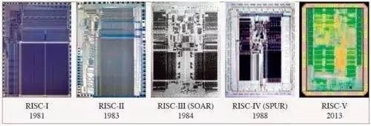
背景介绍
本次实验我们选用的是risc-v来进行cpu制作，本次共实现37条指令，并进行仿真。
RISC-V是自由和模块化的RISC指令集，“V”包含两层意思，一是这是从RISC I开始设计的第五代指令集架构，二是它代表了变化（variation）和向量（vectors）。

Slide 5
背景介绍
RISC-V 综合了 ARM 和 MIPS 的优点，做到了指令功能的平衡与规整，平衡意味着在空间和时间上都控制得当，规整意味着解码单元会很好做，有大量逻辑门可以复用另外
对指令集功能做了良好分割，以实现渐进式兼容和灵活的扩展性
最大的差别还是在于其为 RISC-V 基金会进行标准的制定和维护工作而非商业公司，任何人可以无偿使用该指令集开发自己的 CPU

Slide 6
分工介绍
分工状况
指令集编写
cpu整体规划
流水线控制
ALU优化
指令集编写
cpu代码具体实现
冒险解决
仿真实现
韩宇
杨程锦

Slide 7
02
结构介绍

Slide 8
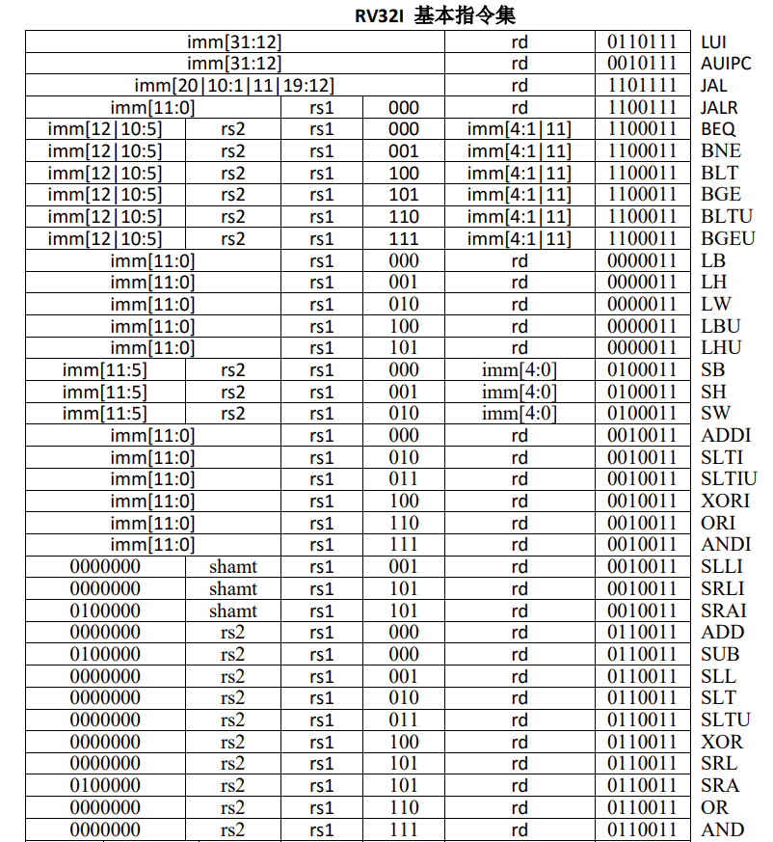
指令集介绍
基于RISC-V精简指令集架构的多周期流水线CPU的设计
设计指令条数为37条
对于指令执行时可能产生的冒险与冲突，能够采取相应的方法合理解决
设计了32位全加器以及移位器用于ALU计算

Slide 9
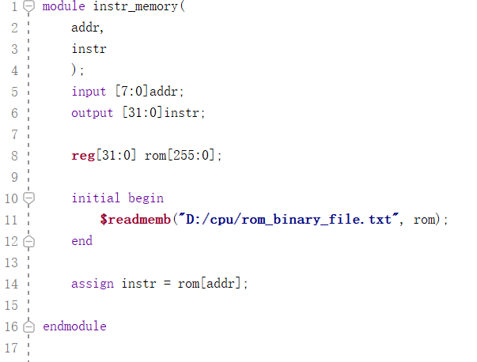
指令读取介绍
我们通过在记事本中直接储存二进制指令来完成指令的读取调用。

Slide 10
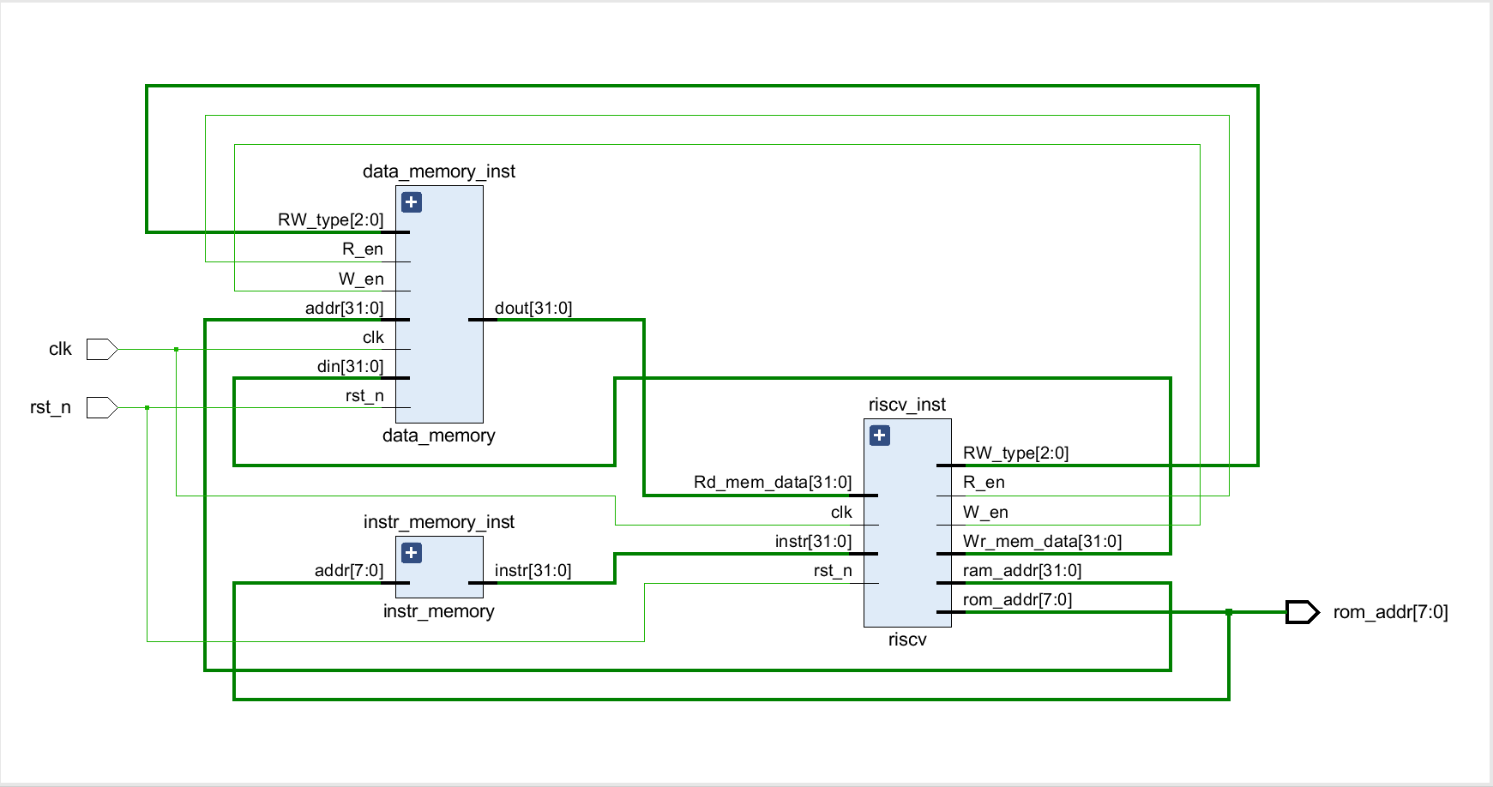
硬件设计介绍
本图为CPU整体设计
共分为三部分：
数据存储器
指令存储器
risc-vCPU。

Slide 11
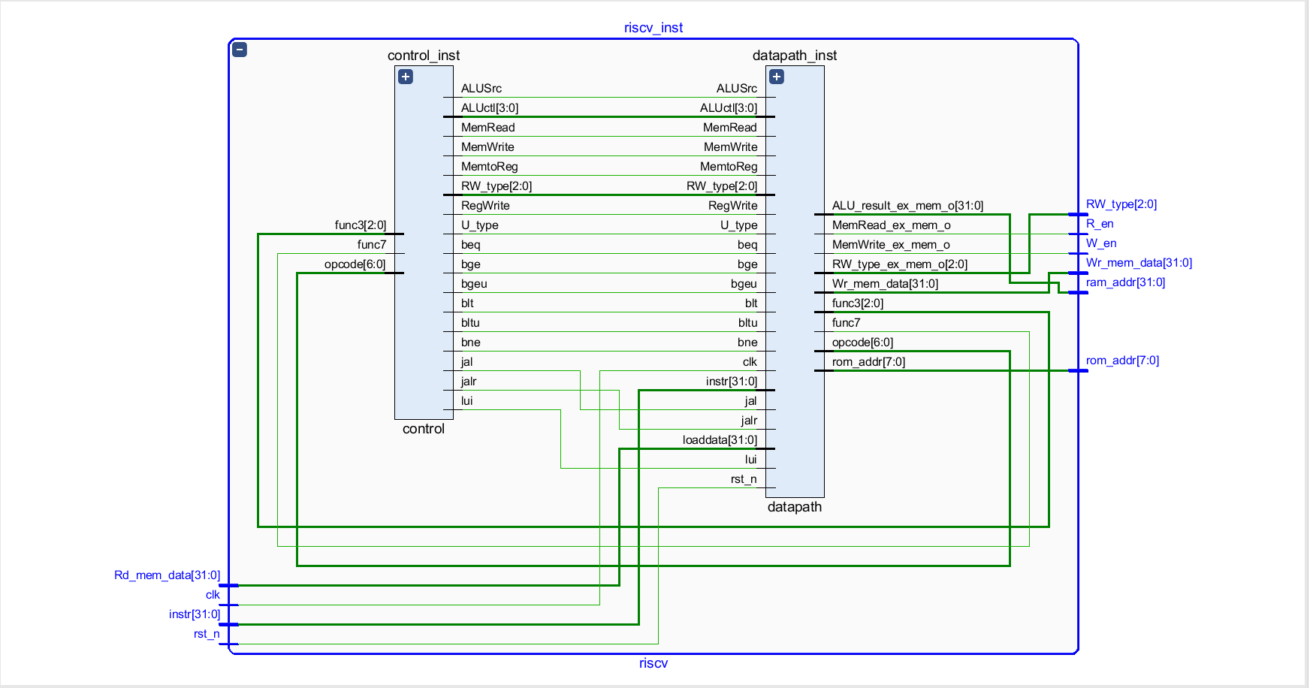
riscv部分
riscv_inst部分又分为两部分：
指令控制（control_inst）
数据路径（datapath_inst）

Slide 12
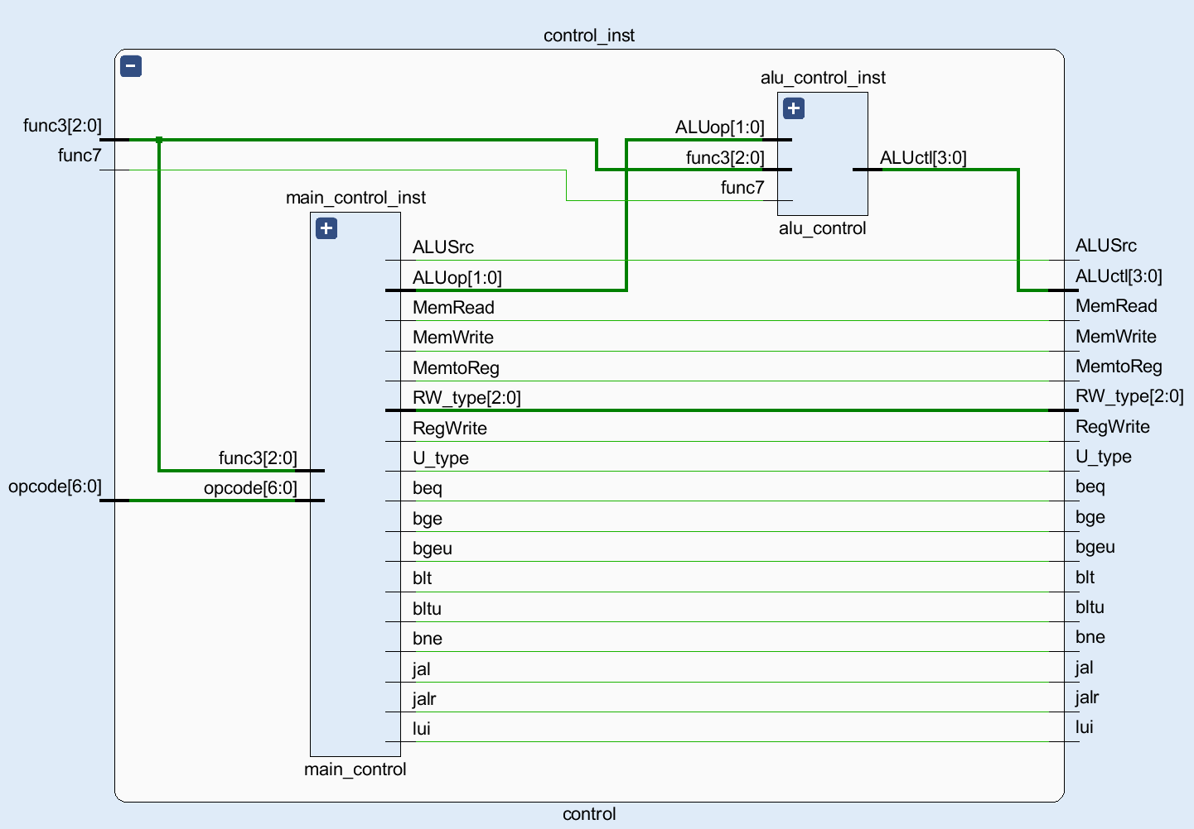
控制部分
控制部分又分为两个部分：
main_control为主控部分，主要负责指令译码后分析指令类别，并给出相应的信号。
alu_control为alu控制部分，只有一个输出为ALUctl，是当作alu判断条件的，用来判断alu执行指令类别的。

Slide 13
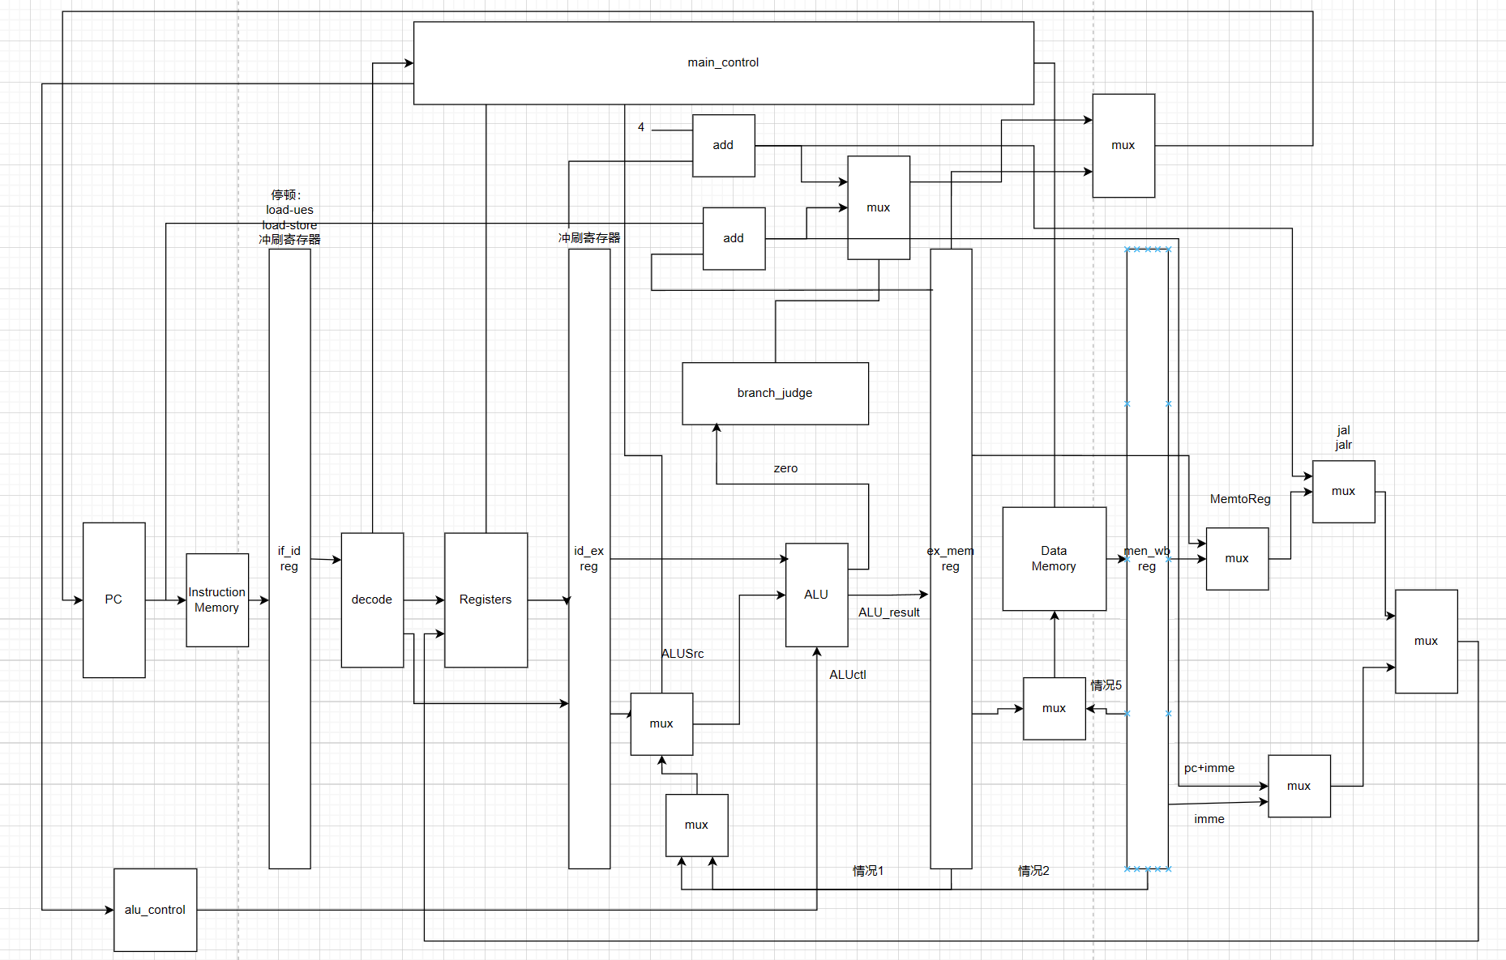
datapath介绍

Slide 14
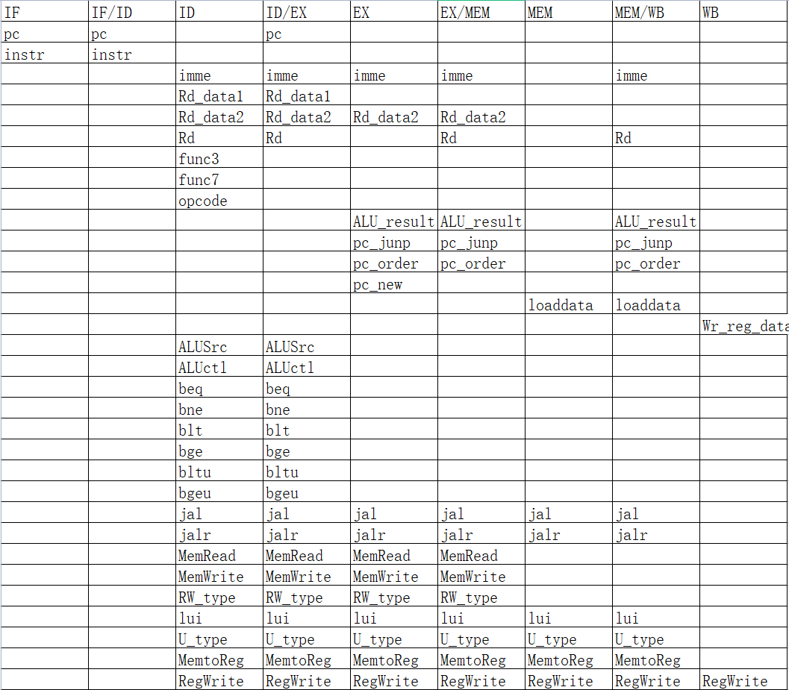
信号表

Slide 15
03
主要器件

Slide 16
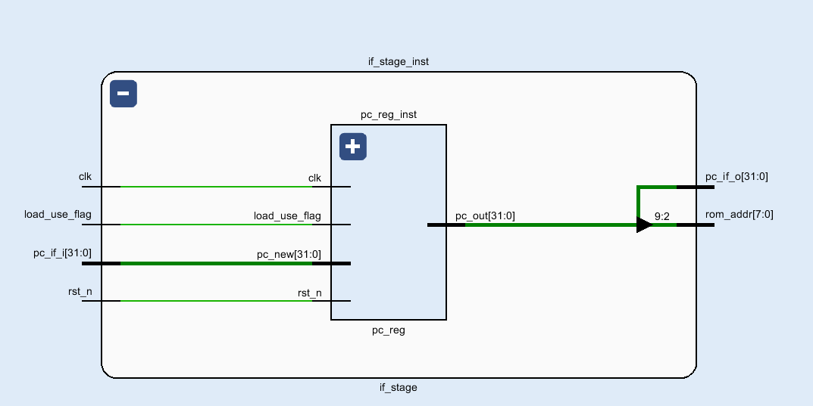
主要器件—流水线部分
PC寄存器，用于传递PC值

Slide 17
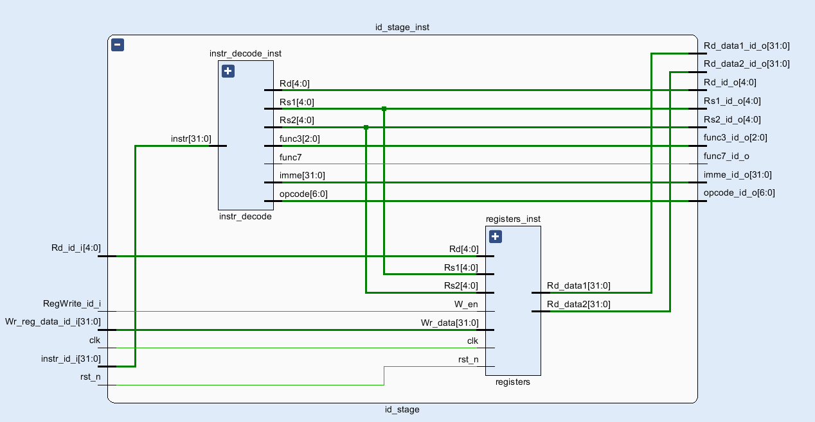
主要器件—流水线部分
Instr_decode：用于指令译码
Registers：寄存器堆

Slide 18
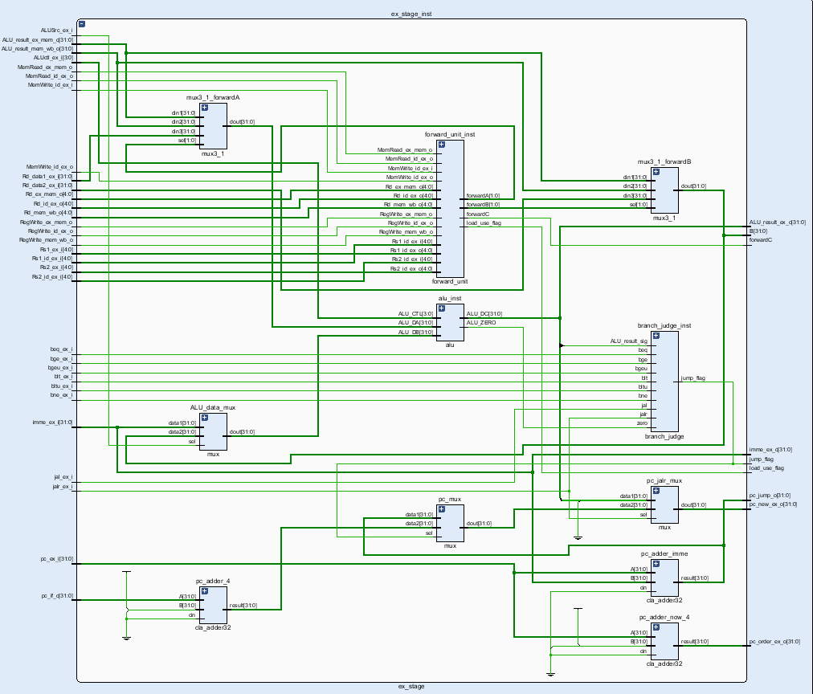
主要器件—流水线部分
alu：根据传入的ALU_CTL来进行运算后选择合适的输出信号
branch_judge：根据输入的跳转指令类型输出jump_flag，后续在ex阶段通过二选一数据选择器来判断pc值
forward_unit：根据传输的控制信号进行数据前推，输出load_use_flag以及三个forward
mux3_1：数据前推模块产生的控制信号来选择输入ALU的数据来源
cla_adder32：用来计算顺序执行的pc_order、跳转执行的pc_jump以及ALU内部的加法操作
mux2_1：用于选择pc的来源为pc_order、 pc_jump、pc_jalr

Slide 19
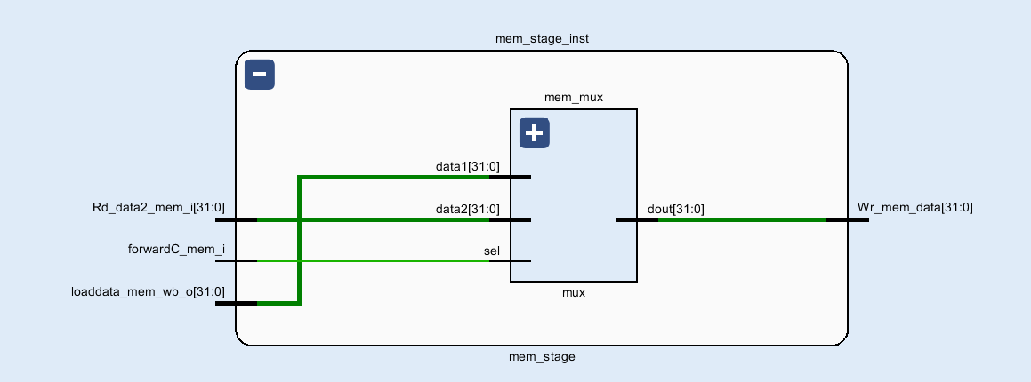
主要器件—流水线部分
mux：根据forwardC来判断写回寄存器的数据是来自ALU计算结果还是数据内存

Slide 20
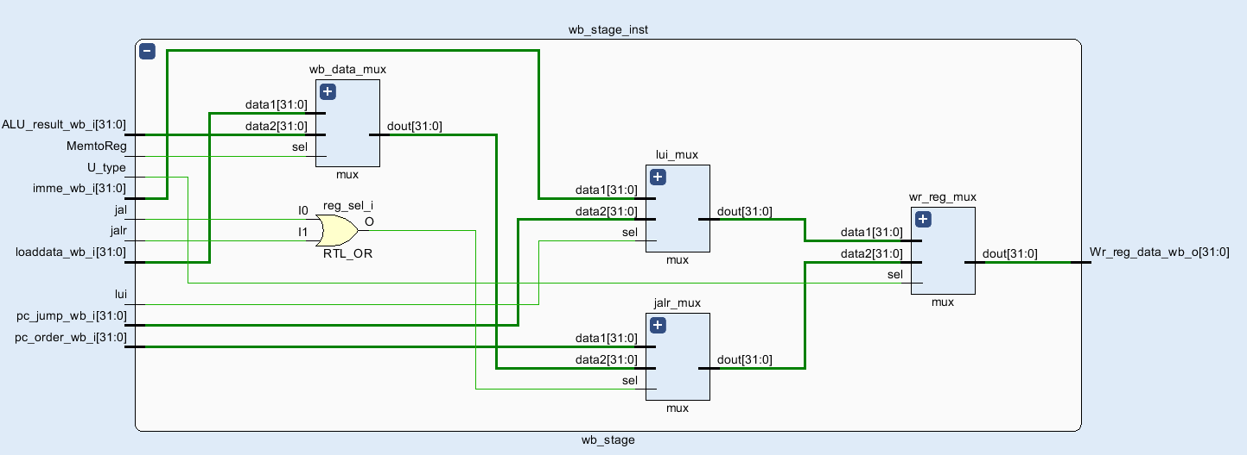
主要器件—流水线部分
wb_data_mux：根据写回寄存器的使能信号判断数据是来自alu还是datamem
jalr_mux：根据reg_sel信号选择数据2是pc_order还是WB_data
lui_mux：选择指令是否为lui指令，若是返回立即数，若不是返回跳转指令的目标pc地址。
wr_reg_mux：根据指令是否为U-Type，判断写回寄存器的数据类型

Slide 21
04
冒险解决

Slide 22
数据冒险
a.在一个周期开始，EX 阶段要使用上一条处在 EX 阶段指令的执行结果，此时我们将 EX/MEM 寄存器的数据前递。
b.在一个周期开始，EX 阶段要使用上一条处在 MEM 阶段指令的执行结果，此时我们将 MEM/WB 寄存器的数据前递。
c.在一个周期开始，EX 阶段要使用上一条处在 WB 阶段指令的执行结果，此时不需要前递（寄存器堆前递机制）
d.在第一种情况下，如果是上一条是访存指令，即发生加载—使用型冒险。则需要停顿一个周期。
e.在发生加载——使用型冒险的时候，如果是load后跟着store指令，并且load指令的rd与store指令的rs1 不同而与rs2相同，则不需要停顿，只需要将MEM/WB 寄存器的数据前递到MEM阶段。

Slide 23
数据冒险
数据前推情况：a、b、e
forwardA：ALU第一个操作数来源控制信号
forwardB：ALU第二个操作数来源控制信号
forwardC：写入数据存储器数据来源控制信号
控制信号 | 数据源 | 解释
forwardA =1X | EX/MEM | ALU的第一个源操作数来自于EX/MEM流水线寄存器的数据前递
forwardA =01 | MEM/WB | ALU的第一个源操作数来自于MEM/WB流水线寄存器的数据前递
forwardA =00 | ID/EX | ALU的第一个源操作数来自于ID/EX流水线寄存器的数据 ，不需要前递
forwardB =1X | EX/MEM | ALU的第二个源操作数来自于EX/MEM流水线寄存器的数据前递
forwardB =01 | MEM/WB | ALU的第二个源操作数来自于MEM/WB流水线寄存器的数据前递
forwardB =00 | ID/EX | ALU的第二个源操作数来自于ID/EX流水线寄存器的数据 ，不需要前递
forwardC = 1 | MEM/WB | 写入数据存储器的数据来自于MEM/WB流水线寄存器的数据前递
forwardC = 0 | EX/MEM | 写入数据存储器的数据来自于EX/MEM流水线寄存器的数据，不需要前递

Slide 24
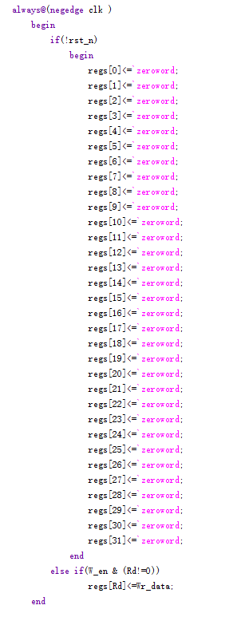
数据冒险
数据前推情况：c
指令示例：
addi x1,x0,1
addi x2,x0,2
addi x3,x0,3
addi x4,x1,3
当第四条指令处于译码阶段的时候（第五个时钟周期），需要读取寄存器X1的值。
在之前的设计中，写寄存器发生在时钟的上升沿。
在采集信号时候，采集到的是这个时钟周期前一时刻的信号，也就是第四个时钟周期末的信号。
但是待写回的X1的值在第五个时钟周期才能到来（第一条指令进入写回阶段）。
所以在这种情况下仍然会发生冒险。
可以通过改变写寄存器时采集信号的时间来使其采集到正确的结果。

Slide 25
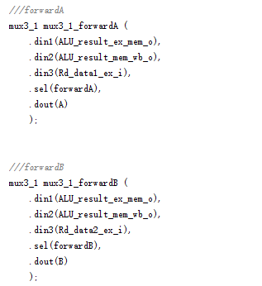
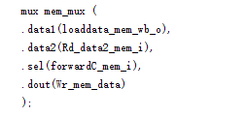
数据冒险
加入数据前递之后，ALU的数据来源变成三个，分别是ID/EX流水线寄存器的数值，EX/MEM流水线寄存器前递的数值和MEM/WB流水线寄存器前递的数值。
因此要添加三选一选择器
还有一组前递发生在访存阶段，由于数据来源只有两种，用forwardC控制一个二选一选择器即可。

Slide 26
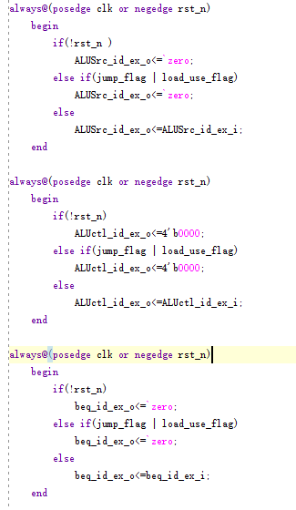
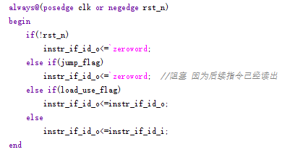
控制冒险—冲刷流水线
由于已有处理器，把无条件跳转也考虑到了控制冒险中，所以只要发生跳转，就需要冲刷掉多余的两条指令，分别处于if_id_regs、id_ex_regs 中，所以可以直接把前面设计的branch_judge模块的输出信号jump_flag当作发生控制冒险的信号。
再将if_id_regs、id_ex_regs中代码修改
部分id_ex_regs

Slide 27
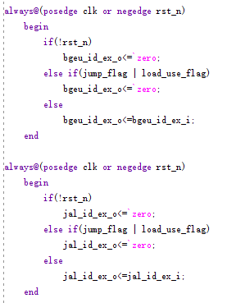
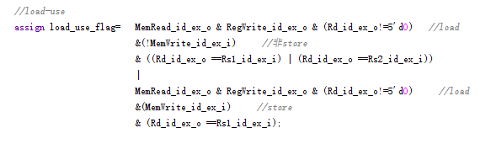
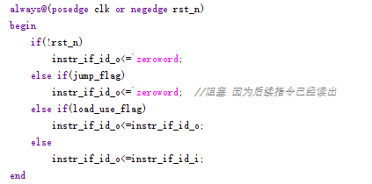
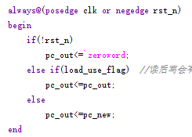
加载-使用型冒险—停顿流水线
在执行load指令阶段，判断出加载-使用型冒险并产生一个标志信号，在下一个时钟周期的上升沿采集到这个信号，然后清除ID/EX流水线寄存器的控制信号，暂停IF/ID流水线寄存器的更新，暂pc的更新。
部分id_ex_regs
if_id_regs

Slide 28
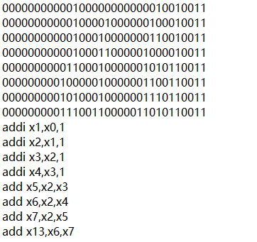
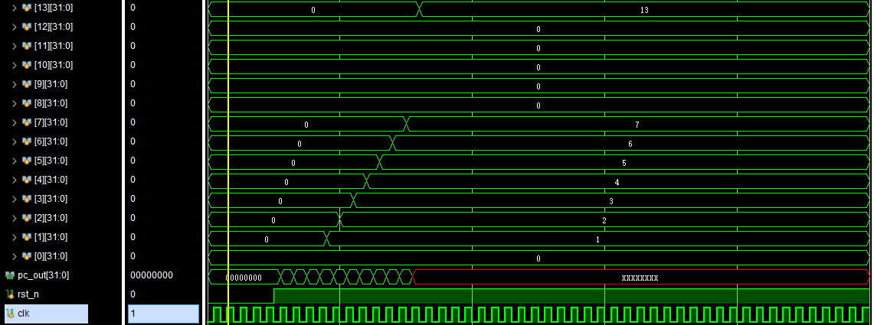
数据冒险
仿真：第一组指令

Slide 29
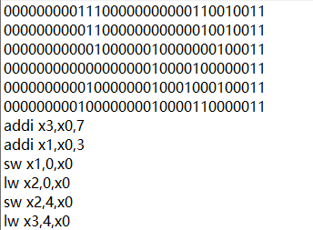
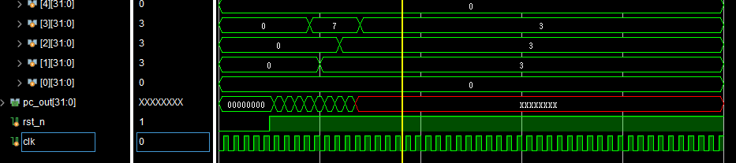
数据冒险
仿真：第二组指令

Slide 30
数据冒险
仿真：第二组指令

Slide 31
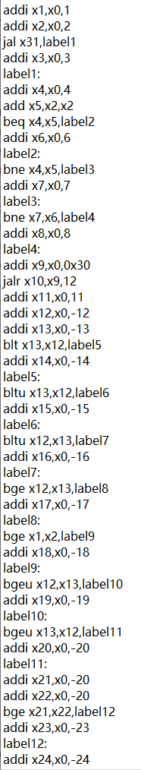
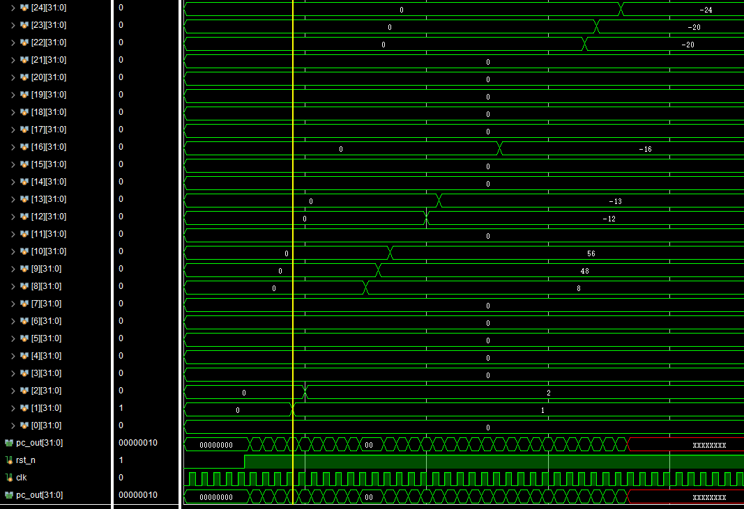
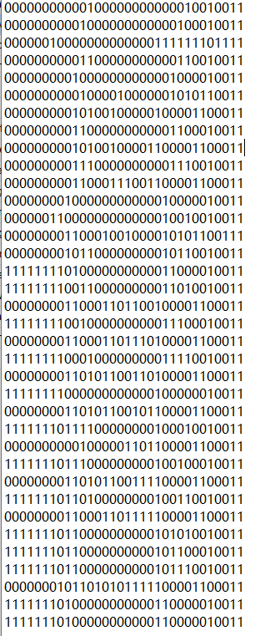
控制冒险

Slide 32
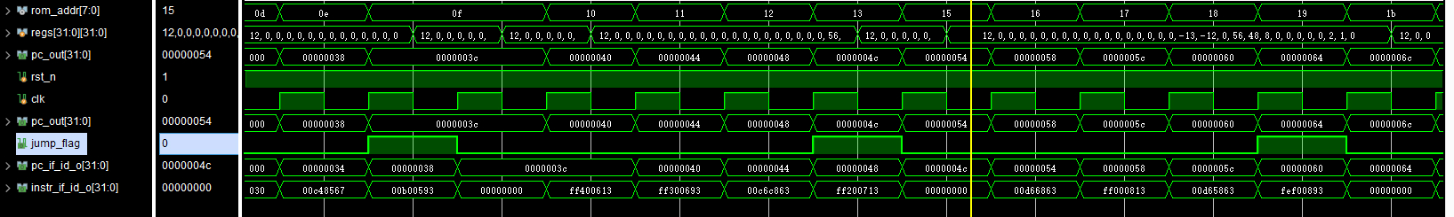
控制冒险

Slide 33
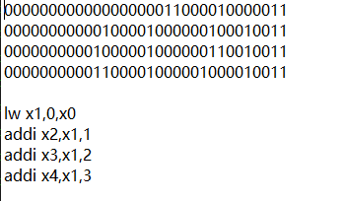
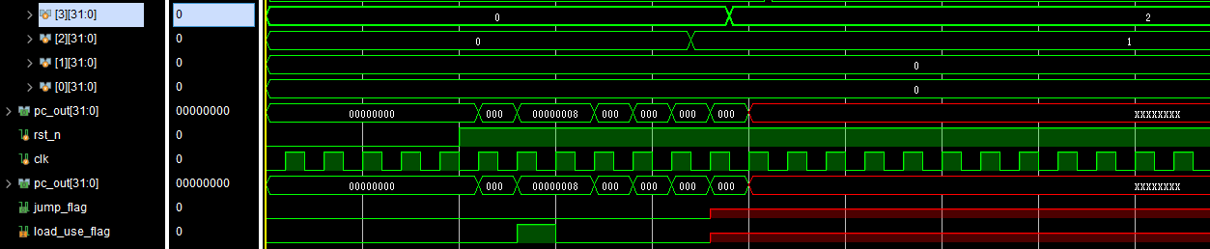
加载-使用型冒险
仿真：

Slide 34
THANKS
感谢欣赏 请您指正
汇报人：韩宇 杨程锦

